Slide 1
«Справедливість і право»
Класний керівник 5 класу
Опорного закладу «Новоаврамівський ліцей» Хорольської міської ради Лубенського району Полтавської області
Микитенко аліна олександрівна

Slide 2
Кейс 1: «Спільна власність»
Ситуація: двоє учнів, Андрій і Оля, хочуть погойдатися на одній і тій самій шкільній гойдалці. Але вільна лише одна гойдалка, і обидва хочуть кататися одночасно.
Запитання: як можна справедливо вирішити цю ситуацію? Які права Андрія і Олі мають бути враховані?

Slide 3
Аналіз ситуації
Відповідь до ситуації. Вирішення ситуації
поділ часу
компроміс
Права Андрія і Олі:
право на рівний доступ.
право на чесне рішення

Slide 4
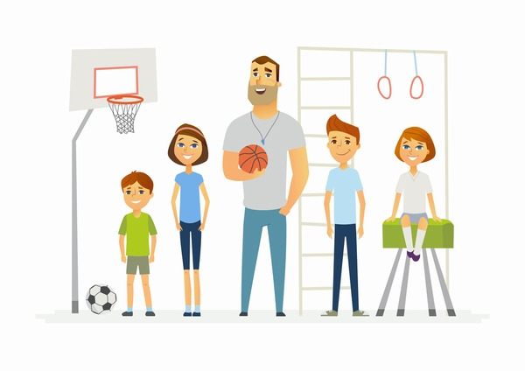
Кейс 2: «Рівність прав»
Ситуація: у класі планується створення спортивної команди для участі в шкільних змаганнях. Однак тренер вирішив, що лише хлопці можуть бути в команді, хоча деякі дівчата також хочуть грати.
Запитання: чи є це рішення справедливим? Які права порушуються? Як можна забезпечити рівність прав для всіх учнів?

Slide 5
Аналіз ситуації
1) Порушення прав:
Право на рівність
Право на участь
Право на недискримінацію
2) Забезпечення рівності прав:
Включення всіх бажаючих.
Створення змішаних команд
Проведення інформаційних заходів
Розробка політики рівного доступу

Slide 6
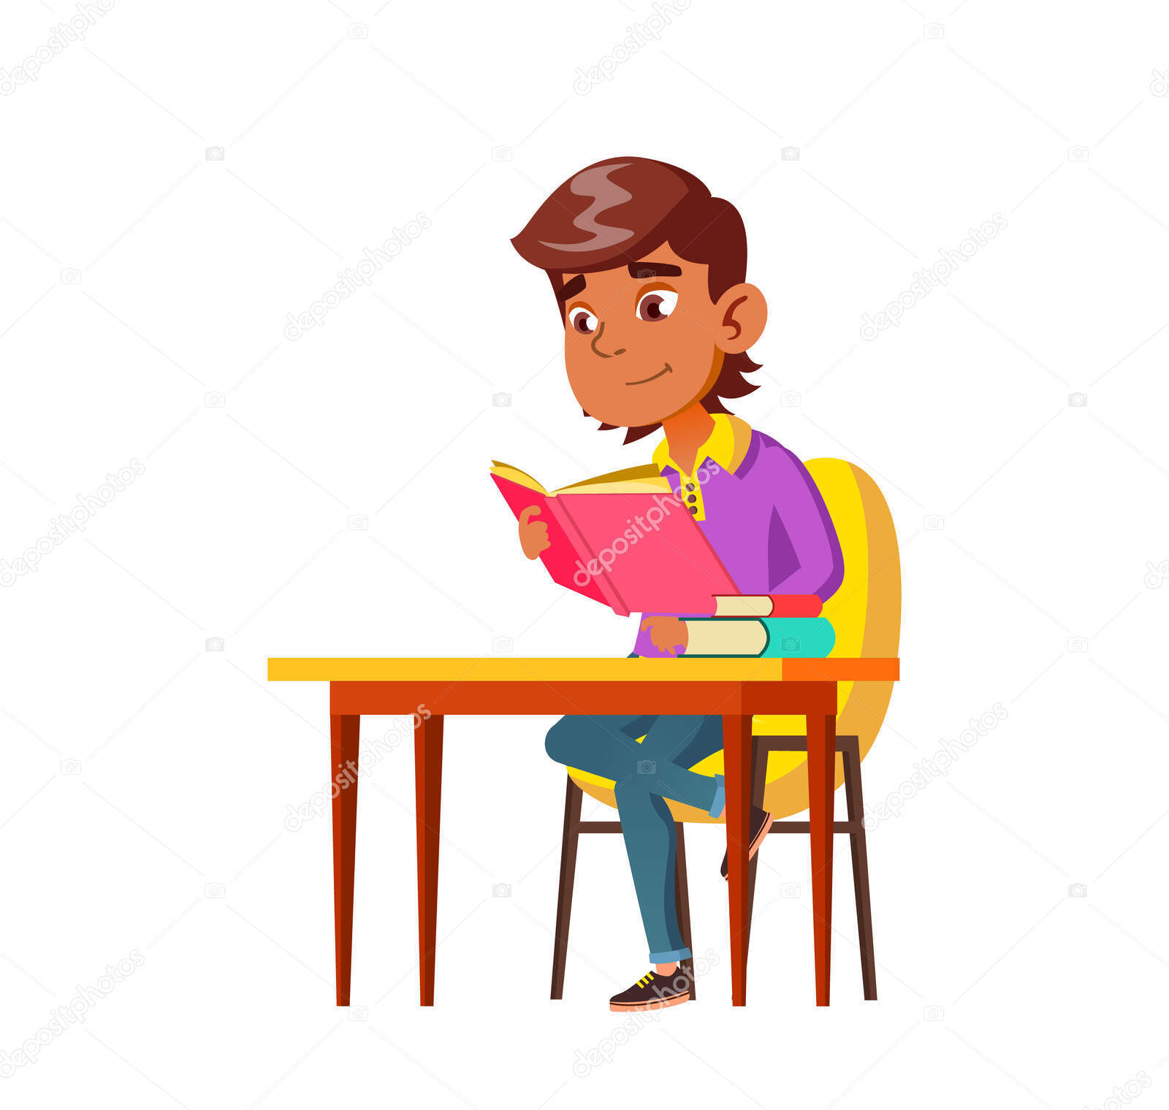
Кейс 3: «Право на освіту»
Ситуація: один із учнів у вашому класі, Дмитро, не має підручника з математики. Йому важко виконувати домашні завдання, і його оцінки з цього предмета почали погіршуватись. У той час інші учні мають підручники.
Запитання: чи є ситуація з Дмитром справедливою? Яке право порушено? Як можна вирішити проблему?

Slide 7
Аналіз ситуації
Ситуація з Дмитром несправедлива, оскільки інші учні мають підручники, а він — ні. Це порушує його право на освіту. Проблему можна вирішити наданням йому підручника через школу або шкільну бібліотеку, а також допомогою вчителя через додаткові пояснення чи тимчасові матеріали для навчання.

Slide 8
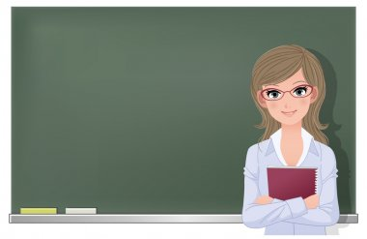
Кейс 4: «Право на власну думку»
Ситуація: під час обговорення на уроці один із учнів висловив свою думку, яка відрізнялася від думок більшості. Інші діти почали насміхатися з його слів і сказали, що його точка зору неправильна.
Запитання: чи справедливо ставитись до учня так? Які права він має на власну думку? Як потрібно реагувати на ситуації, коли думки різняться?

Slide 9
Аналіз ситуації
Учень має право висловлювати свою думку, і ставитися до нього з насмішками несправедливо. Вчитель має забезпечити повагу до кожної думки в класі, сприяючи конструктивному обговоренню різних точок зору.

Slide 10
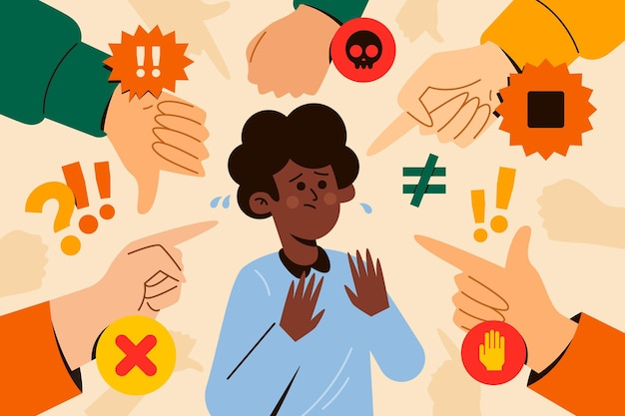
Кейс 5: «Право на захист від булінгу»
Ситуація: Олег постійно знущається з меншого учня, Івана, забираючи його сніданки та обзиваючи на перерві. Учні спостерігають, але ніхто не втручається, боячись, що Олег може почати знущатися і з них.
Запитання: які права Івана порушені? Як можна захистити Івана і зупинити булінг? Яке рішення буде справедливим для всіх сторін?

Slide 11
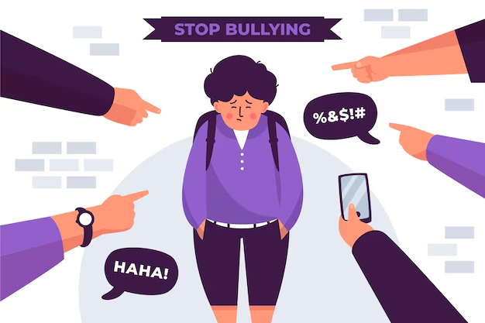
Аналіз ситуації
Права Івана на захист і гідність порушені. Справедливе рішення включає втручання школи, підтримку Івана, корекційну роботу з Олегом та просвітницькі заходи для інших учнів щодо булінгу.

Slide 12
Кейс 6: «Право на захист власності»
Ситуація: Марина залишила свій телефон у класі, коли пішла на перерву. Повернувшись, вона виявила, що телефон зник. Через кілька хвилин одна з її однокласниць, Анна, грається з таким самим телефоном і стверджує, що це її власність.
Запитання: як можна справедливо вирішити цю ситуацію? Що потрібно зробити, щоб відновити справедливість?

Slide 13
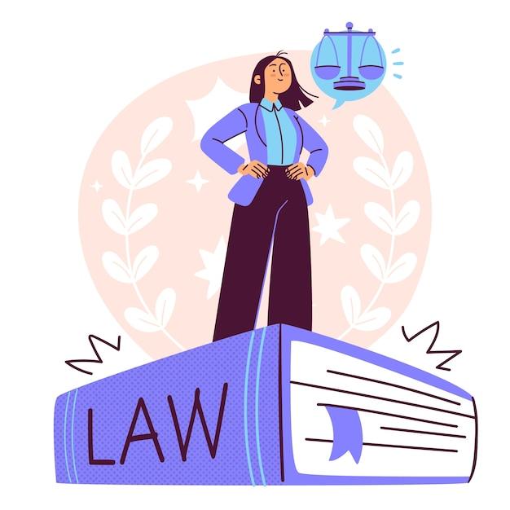
Аналіз ситуації
Ситуацію можна справедливо вирішити, з’ясувавши докази власності на телефон. Залучення вчителя або адміністрації допоможе відновити справедливість та повернути телефон Марині, якщо він дійсно її.

Slide 14
Кейс 7: «Право на здоров'я»
Ситуація: в одному класі є двоє дітей, які мають алергію на горіхи. Інші учні постійно приносять до школи горіхи для перекусів, що може становити небезпеку для здоров'я тих, хто має алергію.
Запитання: як можна забезпечити справедливість і захистити здоров'я всіх дітей? Які заходи можна запровадити?

Slide 15
Аналіз ситуації
Для забезпечення справедливості та захисту здоров'я дітей з алергією необхідно впровадити політику безпечного харчування в школі, інформувати батьків та учнів про ризики, а також підготувати план дій на випадок надзвичайної ситуації.

Slide 16
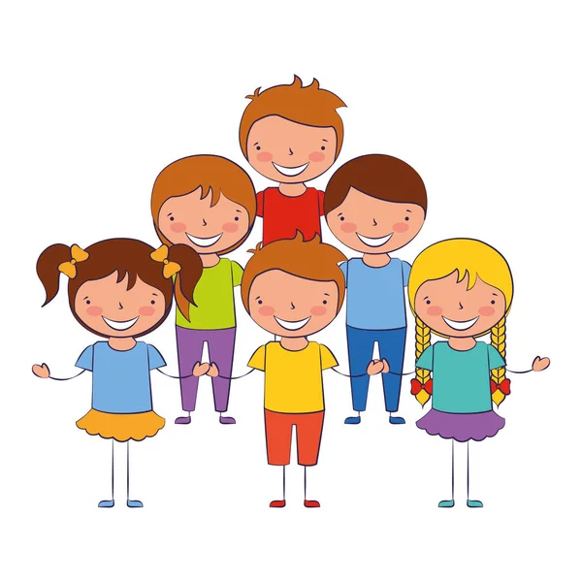
Кейс 8: «Право на участь у шкільних заходах»
Ситуація: школа організовує виставу, і один з учнів, Максим, дуже хоче брати в ній участь. Однак вчитель сказав, що ролей вже не залишилося, але дозволив іншим учням додатково взяти участь у постановці, оскільки вони його друзі.
Запитання: чи є це рішення справедливим? Як можна організувати справедливий розподіл ролей?

Slide 17
Аналіз ситуації
Рішення щодо участі інших учнів у постановці є несправедливим. Для справедливого розподілу ролей необхідно запровадити прозорий та рівний процес відбору, а також створити додаткові можливості для участі всіх охочих, включаючи Максима.

Slide 18
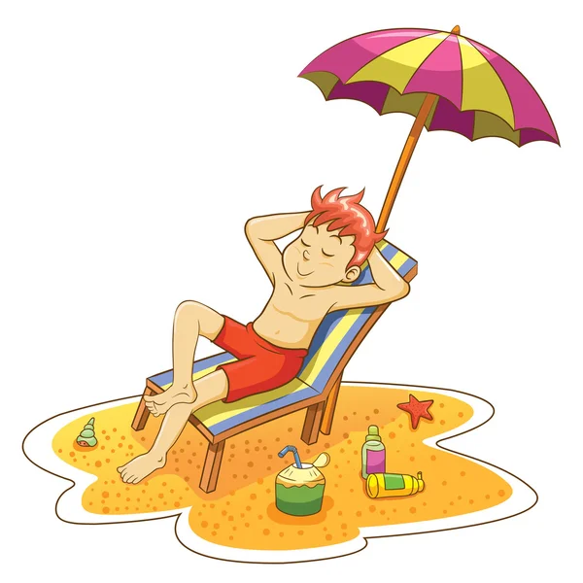
Кейс 9: «Право на відпочинок»
Ситуація: у класі є правило, що кожен учень повинен чергувати і допомагати в прибиранні класу після уроків. Але кілька учнів відмовляються виконувати свої обов'язки, і все прибирання лягає на одного або двох учнів.
Запитання: як забезпечити справедливий розподіл обов’язків? Які права і обов'язки мають бути враховані?

Slide 19
Аналіз ситуації
Для забезпечення справедливого розподілу обов'язків у класі необхідно створити розклад чергувань, залучити всіх учнів до процесу та обговорити наслідки за невиконання обов'язків. Це допоможе відновити баланс у виконанні обов'язків і забезпечити право на відпочинок для всіх.

Slide 20
Кейс 10: «Право на справедливе ставлення»
Ситуація: учень Петро отримав низьку оцінку за тест, хоча більшість відповідей були правильними. Він вважає, що оцінка несправедлива і хоче її оскаржити.
Запитання: як Петро може захистити свої права? Які кроки він повинен зробити для вирішення цієї ситуації справедливо?

Slide 21
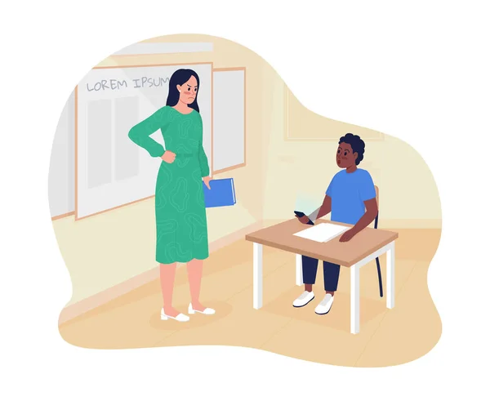
Аналіз ситуації
Петро може захистити свої права, спочатку звернувшись до вчителя для перегляду тесту, а в разі потреби залучити батьків і адміністрацію школи. Важливо вести діалог спокійно і конструктивно, щоб забезпечити справедливе ставлення і розгляд його скарги.

Slide 22
Серія запитань "так" або "ні"
1. Чи є правові норми універсальними для всіх країн світу?
Відповідь: Ні
2. Чи визначають принципи справедливості межі дозволеного та забороненого у суспільстві?
Відповідь: Так
3. Чи може суд встановлювати покарання, не враховуючи обставини справи?
Відповідь: Ні

Slide 23
Серія запитань "так" або "ні"
4. Чи є основним принципом права забезпечення рівності перед законом?
Відповідь: Так
5. Чи може справедливість бути досягнута без дотримання закону?
Відповідь: Ні
6. Чи можуть правові норми бути несправедливими?
Відповідь: Так

Slide 24
Серія запитань "так" або "ні"
7. Чи можуть індивідуальні права обмежуватися у випадку загрози громадському порядку?
Відповідь: Так
8.Чи може суддя приймати рішення, не дотримуючись принципу презумпції невинуватості?
Відповідь: Ні
9.Чи є принцип законності одним із фундаментальних принципів права?
Відповідь: Так
10.Чи може справедливість бути реалізована без додержання процесуальних правил?
Відповідь: Ні

Slide 25
Правова головоломка
Відповідь: справедливість

Slide 26
Відповідь: правознавство

Slide 27
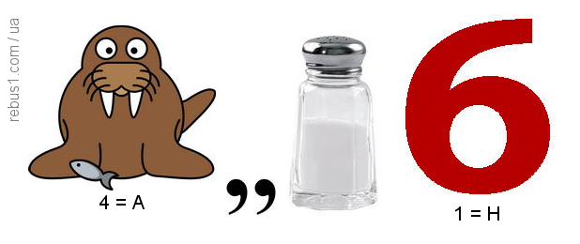
Відповідь: мораль

Slide 28
Відповідь: принципи

Slide 29
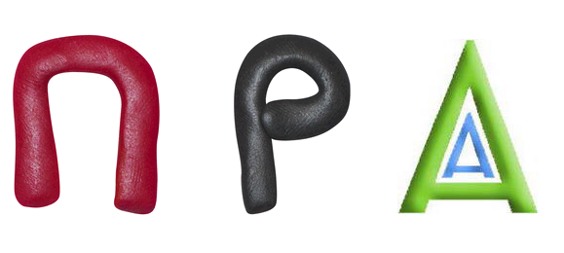
Відповідь: компроміс

Slide 30
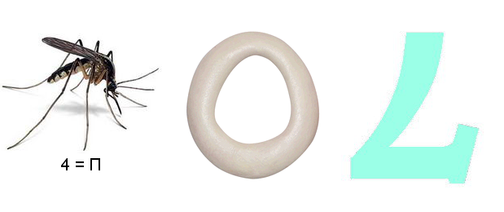
Відповідь: компроміс

